Slide 1
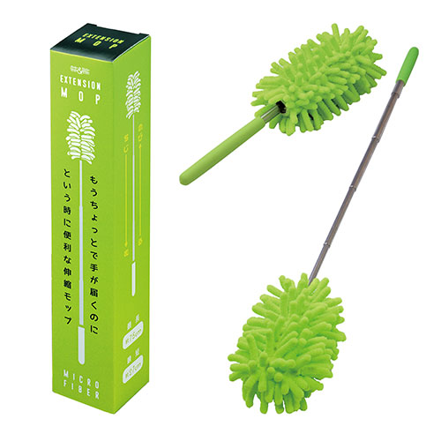
【提案書】
伸縮モップ
特徴
柄の部分を伸縮させることが出来、最長で約75cmにもなるため、あらゆる箇所のお掃除に非常に便利なモップです。各家庭にひとつあると役立ちますので販促用にもおすすめです
納期
納期スペース
仕様
素材：モップ/ポリエステル、グリップ/PVC、伸縮部分/ステンレス
サイズ：270mm×60mm×60mm
包装：化粧箱
お見積
お見積りスペース

